Slide 1
CASOS DE USO

Slide 2
Introducción
Por muchos años, los analistas han usado escenarios o historias que describen maneras en que un usuario va a interactuar con el sistema.
Ivar Jacobson introdujo lo que conocemos como Diagramas de Casos-de-Uso (1994)
Se los utiliza para la obtención y modelamiento de requerimientos.
No son exclusivos del mundo de OO, pueden ser utilizados en proyectos que sigan cualquier metodología de desarrollo.

Slide 3
Casos de Uso
Un Casos de Uso es una secuencia de transacciones en un sistema cuyo resultado proporciona un valor mesurable a un actor individual del sistema.
Describe el QUÉ hace el sistema desde la perspectiva del usuario.
Conjunto de escenarios relacionados entre si por un objetivo común del usuario.

Slide 4
Beneficios
Captura los requerimientos funcionales desde la perspectiva del usuario.
Da un descripción clara y consistente del lo que el sistema debe hacer.
Elemento base para ejecutar pruebas del sistema.
Sirve como elemento para la estimación.

Slide 5
Diagramas de Casos de Uso
En UML, un Diagrama de Casos de Uso (DCU) muestra la relación entre los actores y los casos de uso del sistema.
Representa la funcionalidad que ofrece el sistema en lo que se refiere a su interacción externa.

Slide 6
Ejemplo 1
Sistema de Reservaciones
Realizar
Reserva
Pasajero
Programar
Vuelos
Describir
Vuelos
Empleado

Slide 7
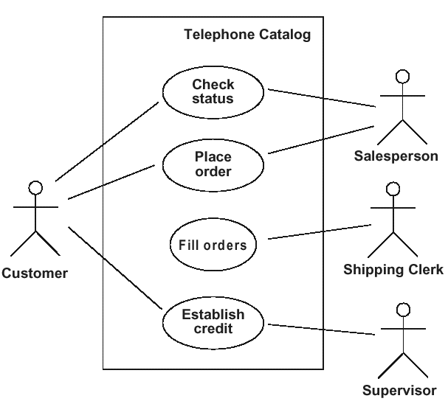
Ejemplo 2
UML 1.5

Slide 8
Elementos de un DCU
Los elementos que pueden aparecer en un Diagrama de Casos de Uso son: el sistema descrito, actores, casos de uso y relaciones entre casos de uso.
Sistema
  Se debe delimitar las fronteras del sistema desarrollado coma parte del modelamiento de los casos de uso
  El sistema no es necesariamente un sistema software.
  Se lo representa mediante un recuadro donde el nombre del sistema aparece arriba o encima del recuadro.

Slide 9
Elementos de un DCU
Actores
  Un actor es una entidad externa al sistema que realiza algún tipo de interacción con el mismo.
  Un actor representa un rol que es desempeñado con respecto al sistema, y no así un usuario individual del sistema. Un mismo usuario puede desempeñar varios roles.
  Se representa mediante una figura humana.
  Esta representación sirve tanto para actores que son personas como para otro tipo de actores (otros sistemas, sensores, etc.).

Slide 10
Elementos de un DCU
Relaciones entre Actores
  Cuando varios actores, aparte de su rol, desempeñan también un rol general común puede ser descrito como generalización.
  El comportamiento de este rol general es descrito en un actor como en una super-clase.
  Los actores “heredan” el comportamiento y lo extienden de alguna manera.
  Las relaciones entre actores no siempre son necesarias.
Gerente
Supervisor
Cajero

Slide 11
Elementos de un DCU
Casos de Uso
  Un caso de uso es una descripción de la secuencia de interacciones que se producen entre un actor y el sistema, cuando el actor usa el sistema para llevar a cabo una tarea específica.
  Expresa una unidad coherente de funcionalidad, y se representa en el Diagrama de Casos de Uso mediante una elipse con el nombre del caso de uso en su interior.
  El nombre del caso de uso debe reflejar la tarea específica que el actor desea llevar a cabo usando el sistema.

Slide 12
Elementos de un DCU
Casos de Uso (cont.)
  Siempre es iniciado por un actor.
  El caso de uso proporciona cierto valor al actor.
  El caso de uso es completo (No dividir un caso de uso en otros más pequeños)
  Los escenarios de un caso de uso son descritos textualmente utilizando un formato común (plantilla).
  Un caso de uso debe estar libre de detalles relacionados a la tecnología.

Slide 13
Elementos de un DCU
Relaciones entre Casos de Uso
Entre dos casos de uso puede haber las siguientes relaciones:
Extiende: Cuando un caso de uso especializa a otro extendiendo su funcionalidad.
Usa/Incluye: Cuando un caso de uso utiliza a otro.
Se representan como una línea que une a los dos casos de uso relacionados, con una flecha en forma de triángulo y con una etiqueta <<extiende>> o <<incluye>> según sea el tipo de relación.

Slide 14
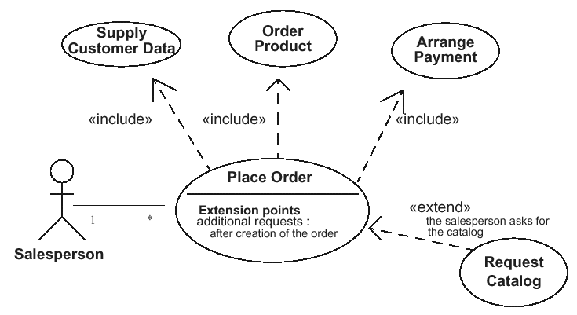
Ejemplo 3
<<extend>> : indicar en que punto entra en juego
el caso de uso que lo extiende (punto de extensión)

Slide 15
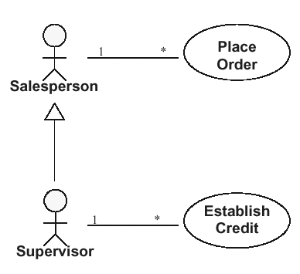
Ejemplo 4
Generalización Actor-Actor
(también pueden darse
Caso de Uso-Caso de Uso)
Asociaciones Actor-Caso de Uso
(también se pueden mostrar cardinalidades)

Slide 16
Ejemplo 5
Sistema Burger Queen
Cliente
Ordenar
Comida
Contratar
Personal
Empleado
Reordenar
Suministros
Solicitante
<<incluye>>
Producir
Reportes
Controlar
Ventas e
Inventarios
<<incluye>>
Proveedor
Gerente

Slide 17
CUs - Descripción Textual
Los CUs están expresados desde el punto de vista del actor.
Se documentan con texto informal.
Describen tanto lo que hace el actor como lo que hace el sistema cuando interactúa con él, aunque el énfasis está puesto en la interacción.
Son iniciados por un único actor.
Representan una determinada funcionalidad del sistema claramente diferenciada.

Slide 18
Ejemplo 6
Sistema de Reservaciones
Realizar
Reserva
Programar
Vuelos
Pasajero
Describir
Vuelos
Empleado

Slide 19
DOCUMENTO DE DESCRIPCIÓN DE CASO DE USO
ELABORADO POR: Nelson Terrazas FECHA: 10/05/2004 Página: 1/2
Nombre: | Realizar Reserva / CU-1
Actor: | Pasajero / Empleado
Descripción: | Describe el proceso de realizar una reserva para pasaje aéreo.
Flujo Principal: | Eventos ACTOR | Eventos SISTEMA
 | 1. Activa función de reservas | 1. Muestra pantalla de reservas
 | 2. Escoge vuelo, indica fechas y clase de pasaje. | 2. Valida disponibilidad e indica el precio del pasaje
 | 3. Solicita realizar reserva | 3. Muestra pantalla de confirmación
 | 4. Entra/modifica datos pasajero | 4. Valida entrada
 |  | 5. Realiza reserva y asigna ID Reinicia el CU
Alternativa: | 1. Activa función de reservas | 1. Muestra pantalla de reservas
 | 2.Escoge vuelo, indica fechas y clase de pasaje. | 2. Pasaje no disponible Sistema ofrece alternativas
 | 3. Selecciona reserva alternativa | 3. Muestra pantalla de confirmación
 | 4. Entra/modifica datos pasajero | 4. Valida entrada
 |  | 5. Realiza reserva y asigna ID Reinicia el CU

Slide 20
DOCUMENTO DE DESCRIPCIÓN DE CASO DE USO
ELABORADO POR: Nelson Terrazas FECHA: 29/11/2001 Página:2/2
Precondición: | El empleado ha sido habilitado para realizar reservaciones. El pasajero solicita reservación de un pasaje aéreo.
Poscondición: | El pasajero tiene reservado un pasaje aéreo.
Presunción: | La base de datos / aplicación de itinerarios aéreos esta disponible.

Slide 21
Práctica 2
Elaborar el Diagrama de Casos de Uso para la aplicación seleccionada.
Especificar para cada Caso de Uso su descripción textual completa.

